Slide 1

Mario Pérez Carmona

Slide 2


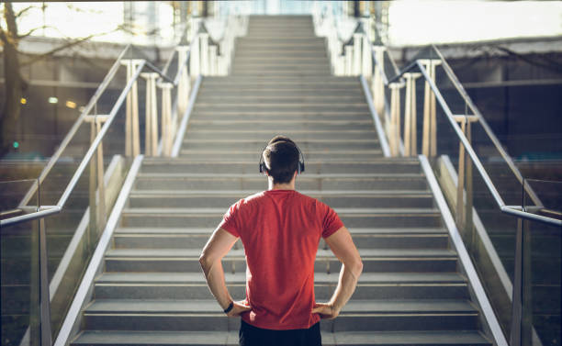
Idea y objetivos
La idea del proyecto se basa en disponer de una aplicación que pueda ayudarnos a gestionar nuestra vida buscando principalmente
Sencillez
Eficiente
Autodisciplina

Slide 3
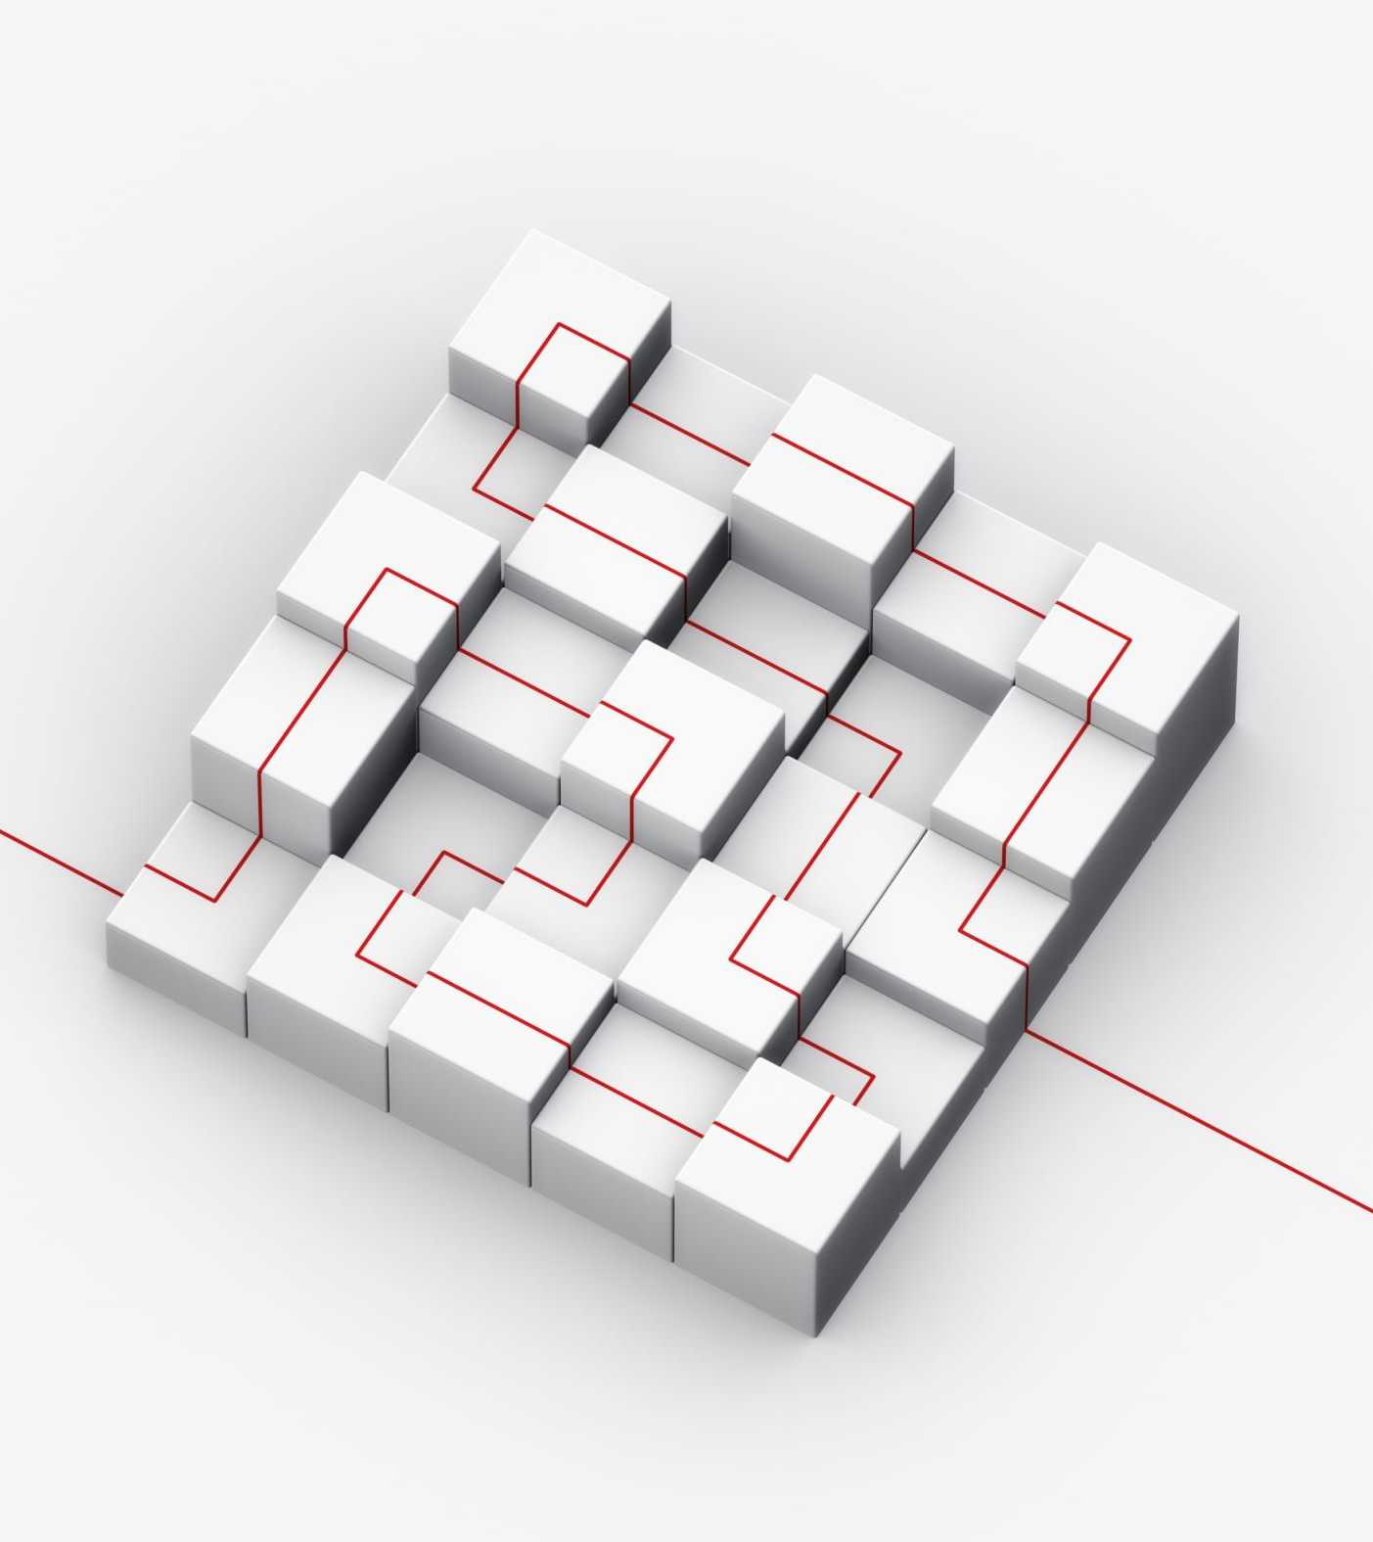
Arquitectura
La Arquitectura elegida se divide en 3 partes por cada sección
Activity la cual actúa como “contenedor” y punto de entrada con poca lógica
Screen que es la función @Compensable que dibuja la interfaz final y donde el peso grande reside
El combo de doble almacenamiento tanto local como Firebase para la gestión de los datos

Slide 4
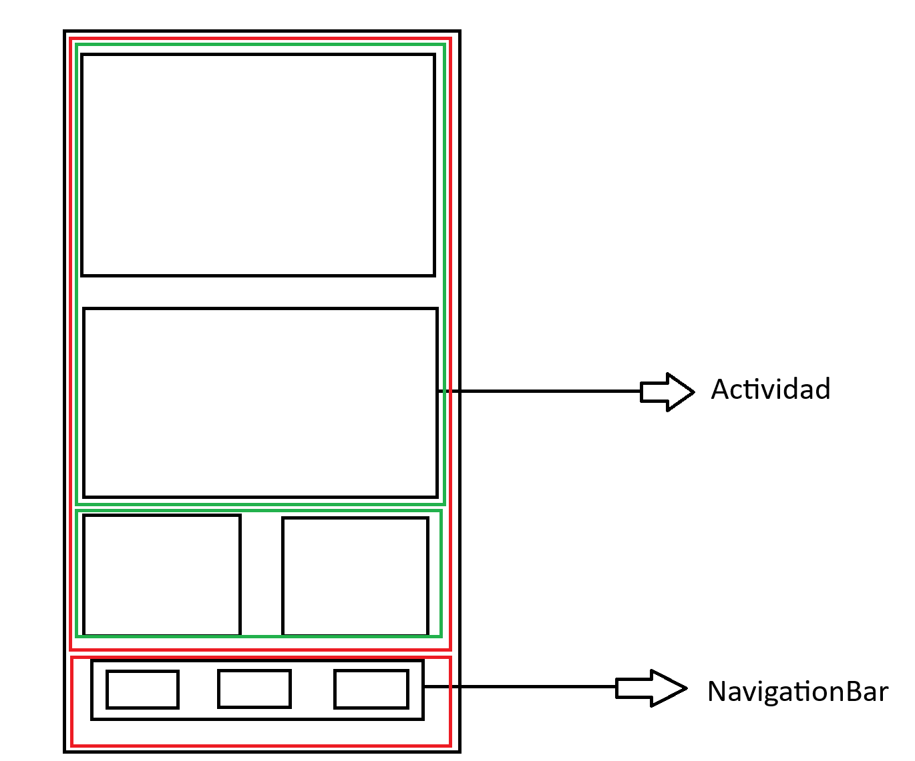
Diseño
El diseño pese a ser sencillo, permite sacar bastantes apartados como :
Diseño utilizando NavigationBar y distintas actividades para separar el diseño visualmente en dos secciones
Una donde está la parte principal que a su vez se divide en dos secciones
Las principales arriba en grande
Las secundarias no tan importantes dentro de las primarias
Una sección donde está partes más secundarias como buscar amigos o el Perfil

Slide 5

Demo técnica

Slide 6
Detalles para mejorar
Existe algunos detalles que se podrían haber añadido con algo más tiempo para un mayor efecto, por ejemplo
Más opciones de gestión de hábitos como rutinas, manejos de entrenamientos, conexión con un reloj de entrenamiento (Ej: SmartWatch)
Mejor gestión de las tareas, mostrando más tipos de tareas, tareas divididas en secciones para enfatizar en pequeños incrementos, etc.
Calendario más expresivo mostrando rutas recomendadas para solución de tarea, por ejemplo, creando una hoja de ruta sobre las tareas de la próxima semana
A parte de la ganada de puntos, también se pueda ganar una moneda que permita ganar trajes y mejorar un perfil virtual, fomentado pequeñas recompensas en mejoras de hábitos

